Slide 1
KOMENDA POWIATOWA POLICJI W GOŁDAPI
PODSUMOWANIE STANU BEZPIECZEŃSTWA
NA TERENIE DZIAŁANIA KPP W GOŁDAPI
w 2023 roku.
Notes:
V 0.08

Slide 2
OBSADA ETATOWA KPP GOŁDAP.
.
Na dzień 01.01.2023 roku:
66 - etatów policyjnych
13 - etatów cywilnych
od 01.10.2023r jednostka otrzymała 4 dodatkowe etaty do Zespołu Ruchu Drogowego
Obecnie KPP Gołdap liczy 70 etatów policyjnych
Stan zatrudnionych na 01.01.2024r:
Funkcjonariusze – 4 wakaty
Pracownicy – 1 wakat, procedura naboru w toku
Notes:
Zrobione

Slide 3
Wybrane dane statystyczne pionu kryminalnego
Notes:
Zrobiono

Slide 4
Wykrywalność ogólna.
 | KPP GOŁDAP | Średnia Województwa
2019r | 86,8 % | 75,8 %
2020r | 90,9 % | 75,7 %
2021r | 82,5% | 72,6 %
2022r | 95,4% | 75,4 %
2023r | 88,7% | 75,7 %
III Miejsce w województwie
Notes:
Zrobione

Slide 5
Przestępstwa kryminalne - wykrywalność.
 | KPP GOŁDAP | Średnia Województwa
2019 rok | 85,1 % | 70,2 %
2020 rok | 91,6 % | 70,1 %
2021 rok | 87,8 % | 69,1 %
2022rok | 90,5 % | 71,4%
2023 rok | 92,2% | 73,3%
II Miejsce w województwie
Notes:
Zrobione

Slide 6
Przestępczość – wybrane kategorie przestępstw 7 x 17.
 | KPP GOŁDAP | Średnia Województwa
2019 rok | 73,0 % | 49,2 %
2020 rok | 84,9 % | 52,0 %
2021 rok | 82,5 % | 54,5 %
2022 rok | 79,7 % | 59,6 %
2023 rok | 91,8% | 61,3%
I Miejsce w województwie
Notes:
Zrobione

Slide 7
Rozbój, kradzież i wymuszenia.
Postępowania wszczęte
2023 rok | 2022
0 | 1
Notes:
Zrobione

Slide 8
Bójka i pobicie.
Postępowania wszczęte
2023 rok | 2022
0 | 3
Notes:
Zrobione

Slide 9
Kradzież z włamaniem.
Postępowania wszczęte
2023 rok | WD
15 (+1) | 107,1 %
Średnia wykrywalność w województwie w 2023 roku - 62,3%
Notes:
Zrobione

Slide 10
Kradzież cudzej rzeczy
Postępowania wszczęte
2023 rok | WD
30 (+9) | 142,9 %
Średnia wykrywalność w województwie w 2023 roku – 59,4%
Notes:
Zrobione

Slide 11
Uszkodzenie rzeczy.
Postępowania wszczęte
2023 rok | WD
17 | 100 %
Notes:
Zrobione

Slide 12
Ustawa o przeciwdziałaniu narkomanii.
Data | Postępowania wszczęte | WD
2019 rok | 15 | 136,4 %
2020 rok | 26 | 173,3 %
2021 rok | 14 | 53,9 %
2022 rok | 27 | 192,9 %
2023 rok | 16 | 59,3 %
Wykrywalność w 2023 roku - 96,3% (+ 3% )
Notes:
Zrobione

Slide 13
Przestępczość gospodarcza.
Data | Postępowania wszczęte | Wykrywalność
2020 rok | 44 | 61,9 %
2021 rok | 64 | 61,3 %
2022 rok | 63 | 96,1 %
2023 rok | 95 | 81,0 %
Średnia wykrywalność w województwie w 2023 r – 69,2 %

Slide 14
Mienie zabezpieczone.
Postępowania z mieniem zabezpieczonym
2022 rok | 2023 rok | WD
50 | 59 | 118,0%
Wartość mienia zabezpieczonego
2022 rok | 2023 rok | Próg satysfakcji
1 773 166 | 950 438 | 250 000
Notes:
Zrobione

Slide 15
Wydział Prewencji i Ruchu Drogowego.
Notes:
Zrobione

Slide 16
CZAS REAKCJI NA ZDARZENIE w 2023 roku.
Jednostka | Oczekiwany Miernik „PILNE” | Osiągnięty Miernik „PILNE” | Oczekiwany Miernik „ZWYKŁE” | Osiągnięty Miernik „ZWYKŁE”
KPP Gołdap | 08:30 | 06:34 | 09:00 | 07:37
Notes:
Zrobione

Slide 17
Ilość interwencji.
Notes:
Zrobione

Slide 18
Liczba bezwzględna policjantów skierowanych do służby patrolowej i obchodowej.
Notes:
Zrobione

Slide 19
Ilość osób zatrzymanych w PDOZ.
Notes:
Zrobione

Slide 20
Ilość zaistniałych wypadków i kolizji drogowych.
Notes:
Zrobione

Slide 21
Liczba ofiar śmiertelnych i rannych w wypadkach drogowych.
Notes:
Zrobione

Slide 22
Stan Bezpieczeństwa na drogach powiatu gołdapskiego w 2023 roku.
Notes:
Zrobione

Slide 23
Liczba ujawnionych wykroczeń w RD.
+363
Notes:
Zrobione

Slide 24
Liczba nałożonych mandatów karnych w RD.
+805
Notes:
Zrobione

Slide 25
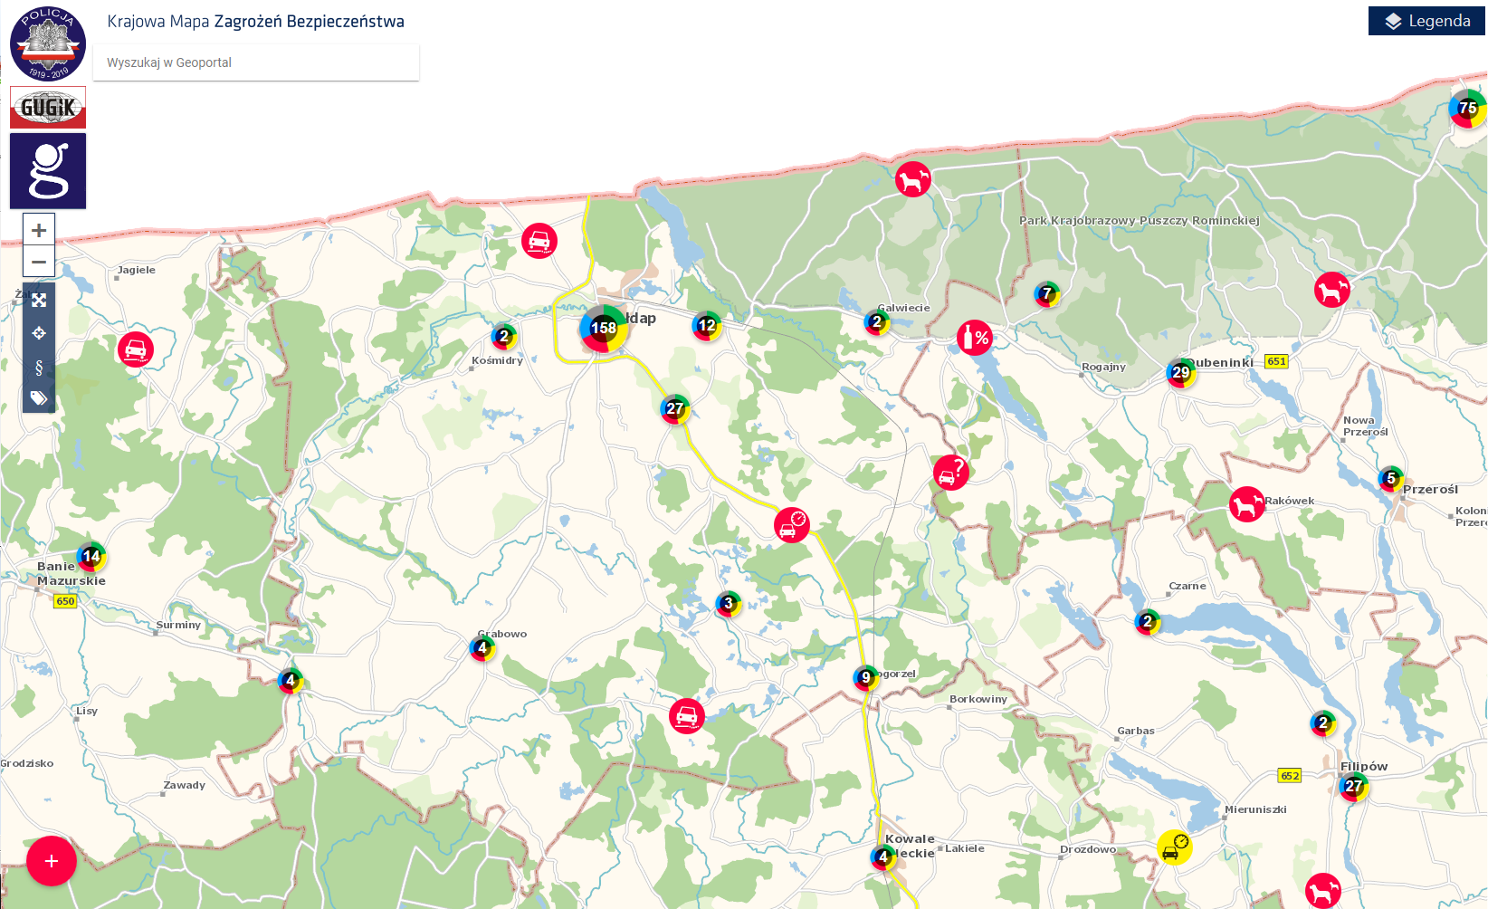
Krajowa Mapa Zagrożeń Bezpieczeństwa.
Ogółem zgłoszeń | Potwierdzonych
356 ( + 52) | 55%
Stan na dzień 31 grudnia 2023 r.
Notes:
Zrobione

Slide 26
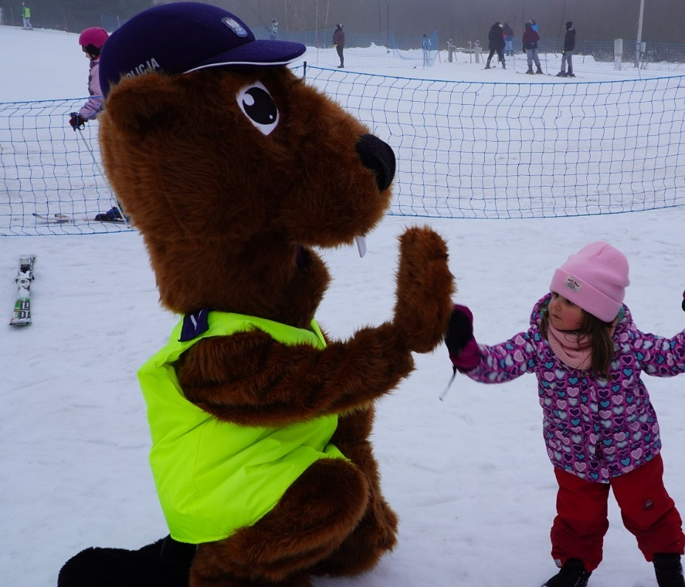
DZIAŁANIA
PROFILAKTYCZNE.
Notes:
Zrobione

Slide 27
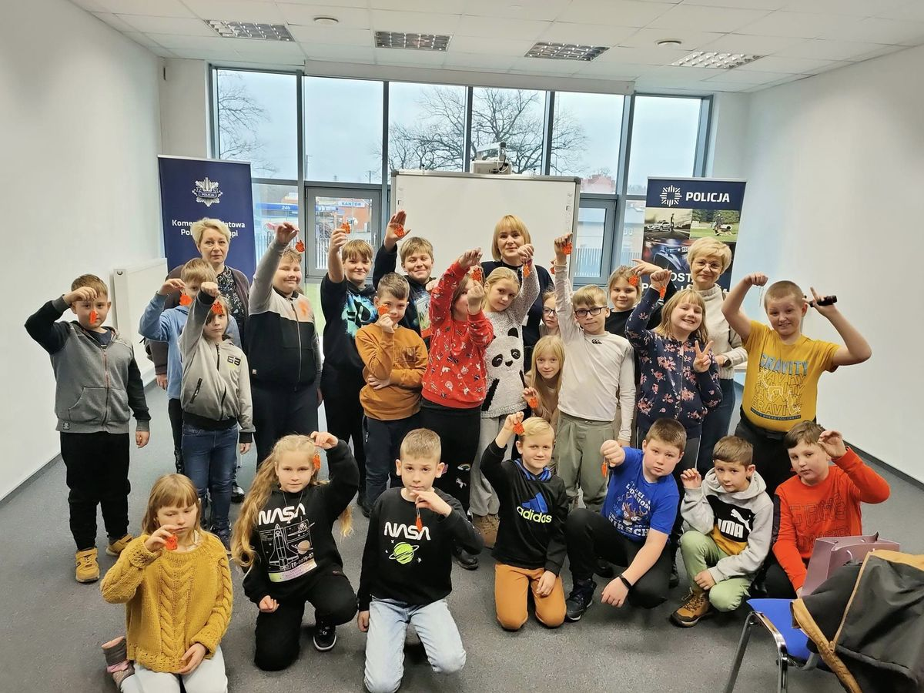
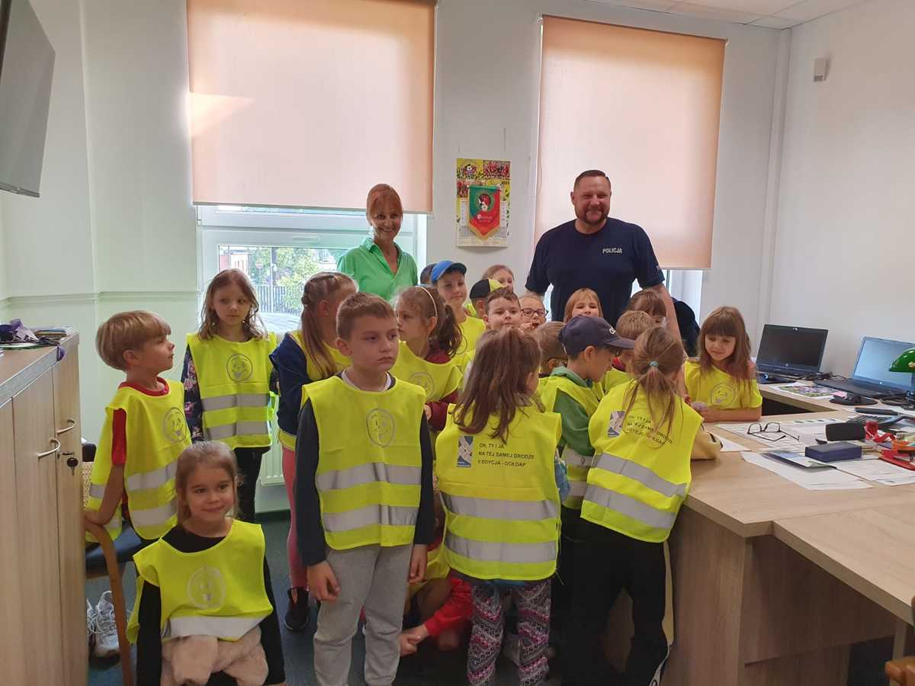
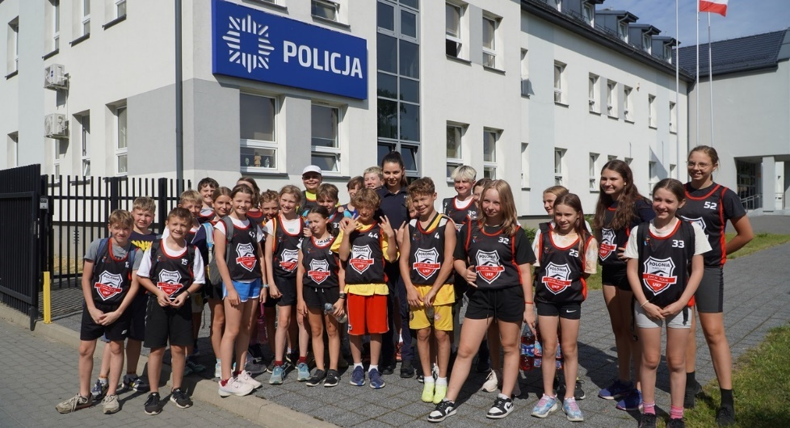
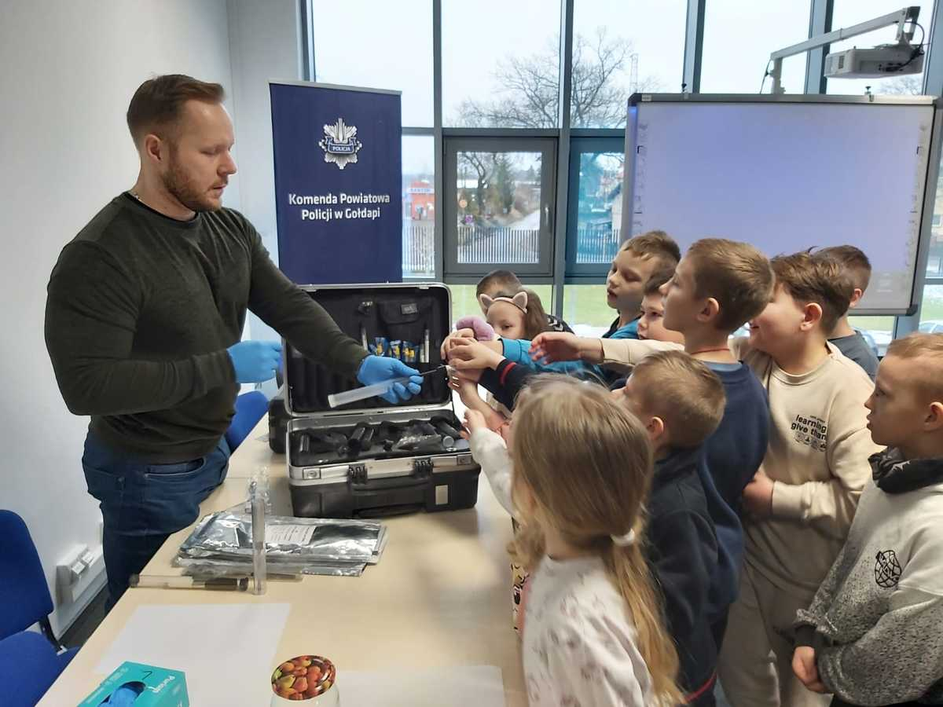
Otwarte Jednostki Policji.
Notes:
05.01.2024
27
05.01.2024
27
Zrobione

Slide 28
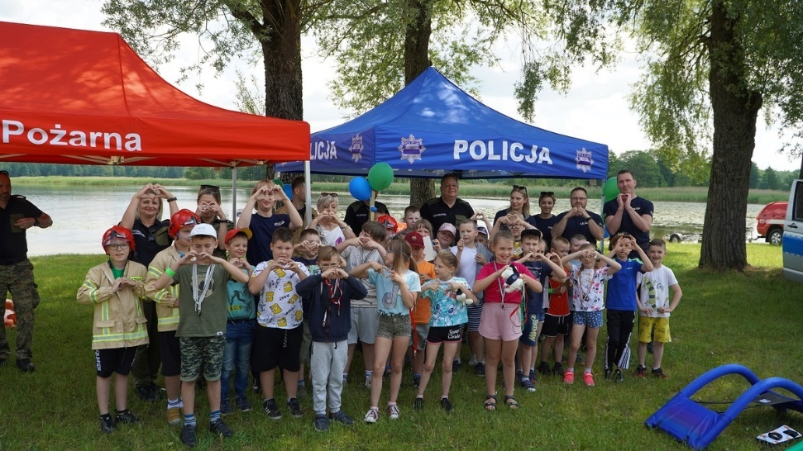
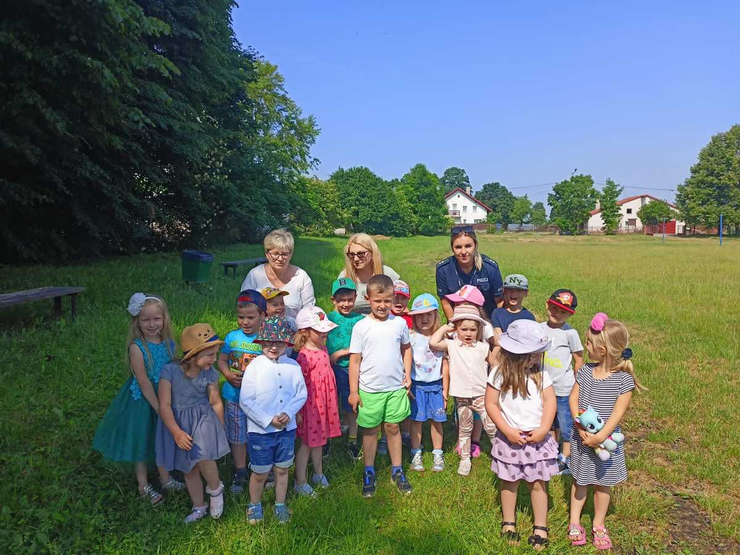
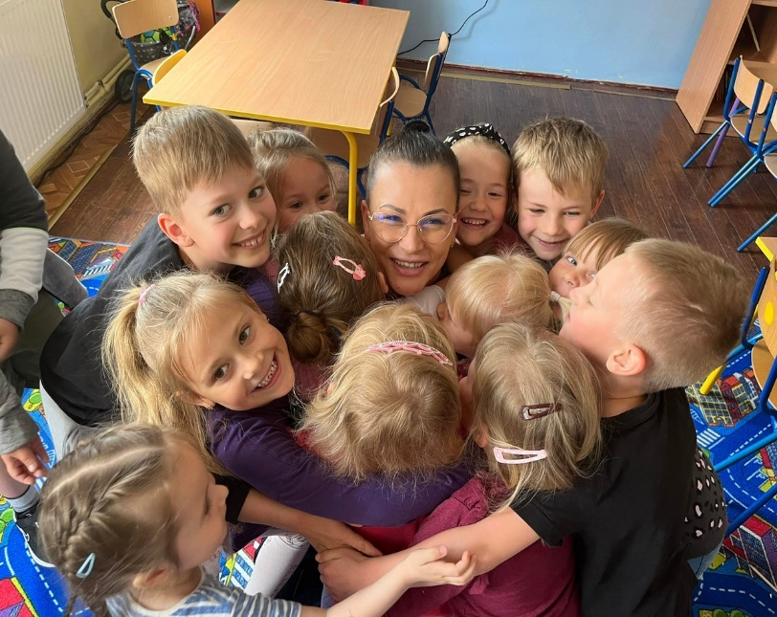
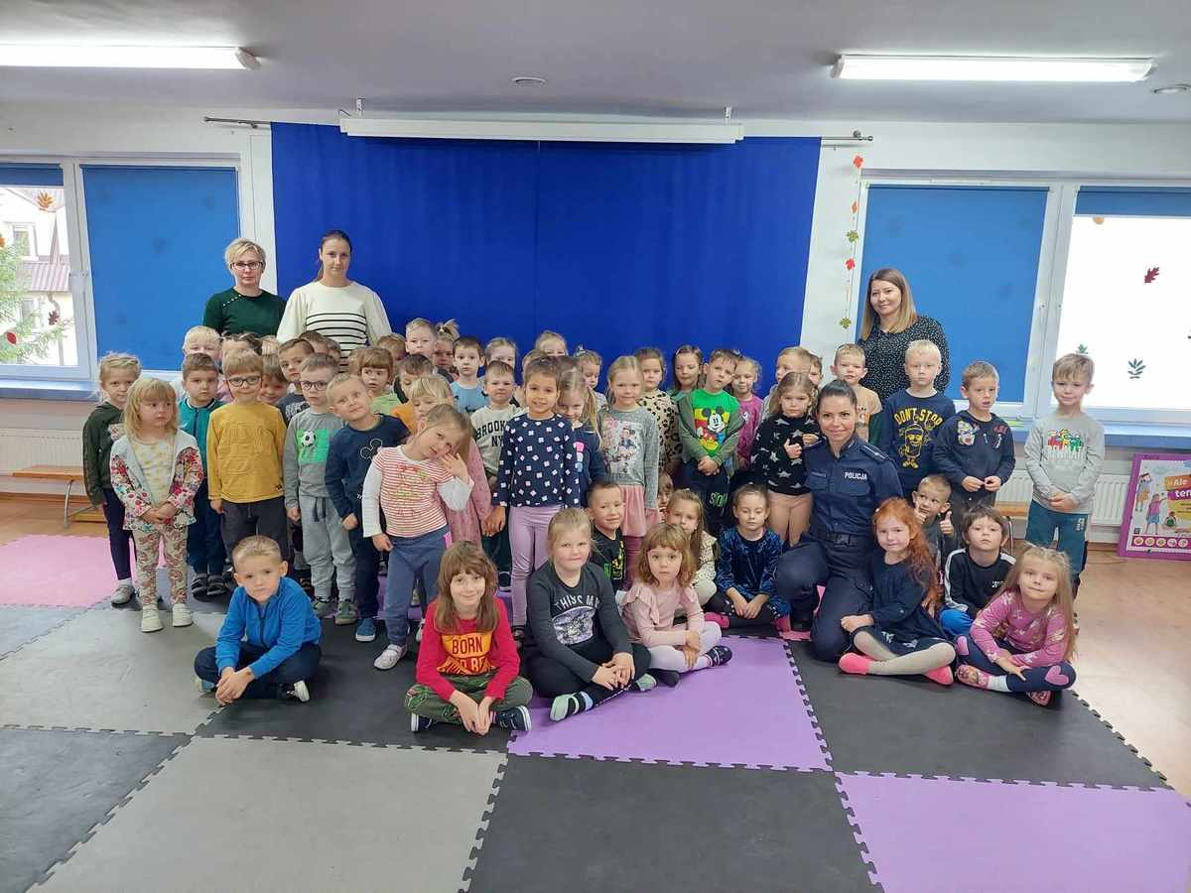
Bezpieczne wakacje.
Notes:
05.01.2024
28
05.01.2024
28
Zrobione

Slide 29
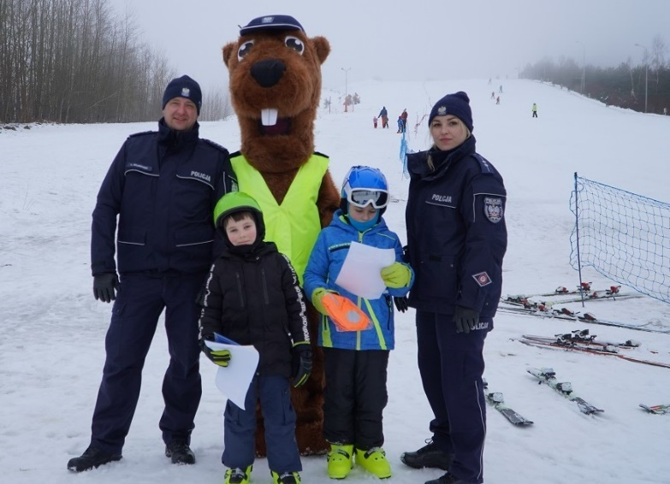
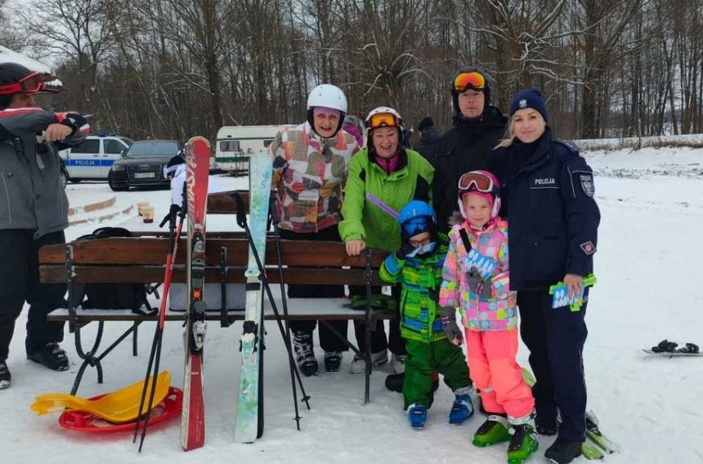
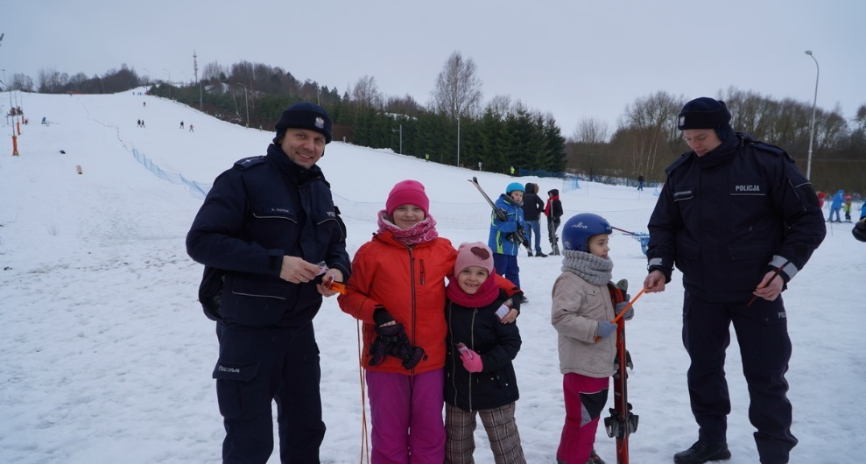
Bezpieczne Ferie.
Notes:
05.01.2024
29
05.01.2024
29
Zrobione

Slide 30
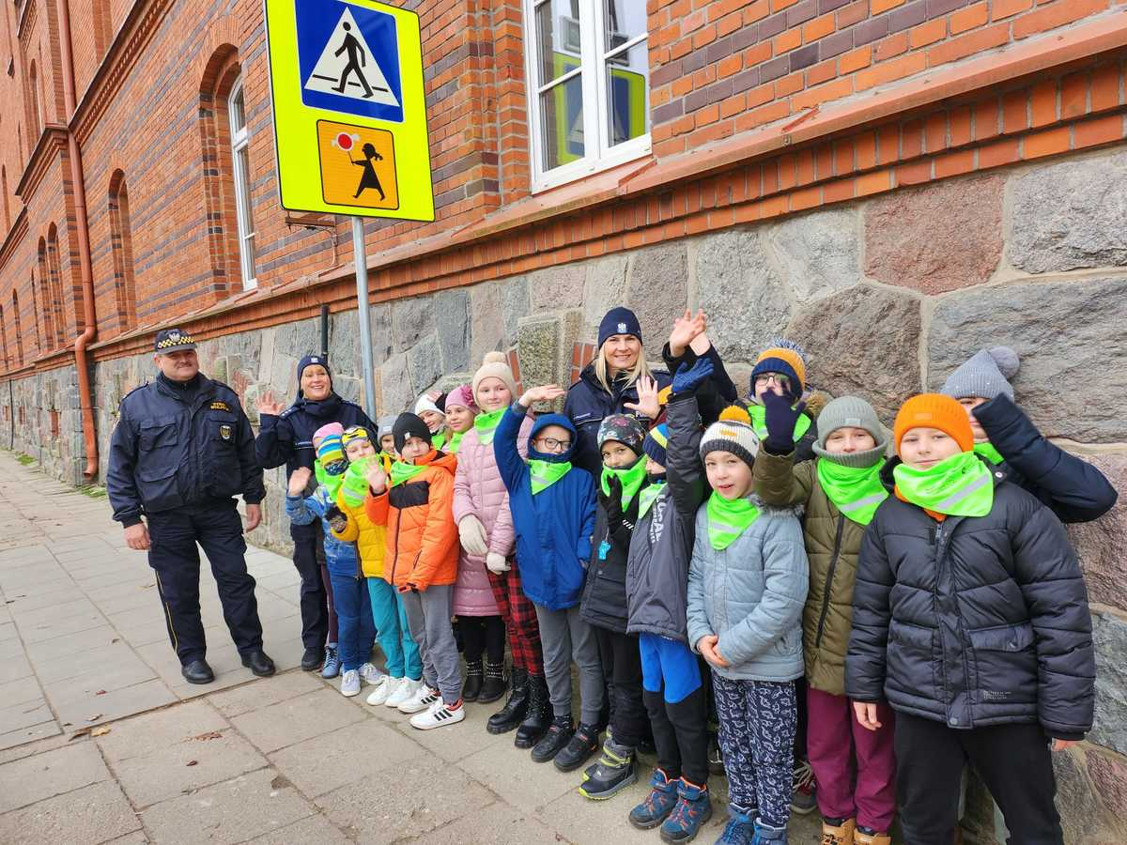
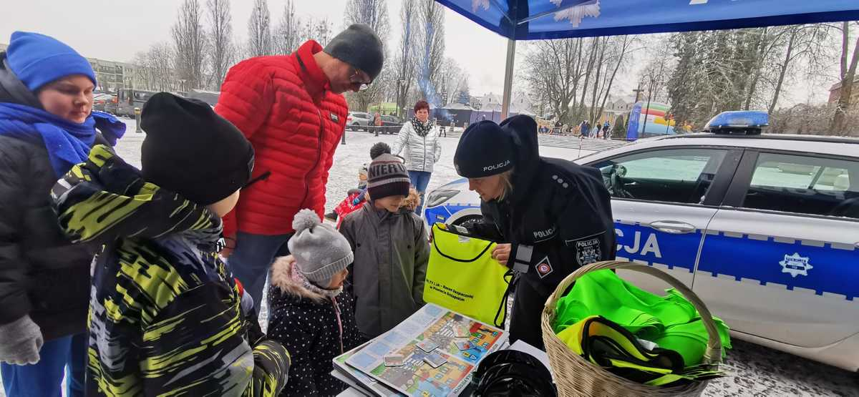
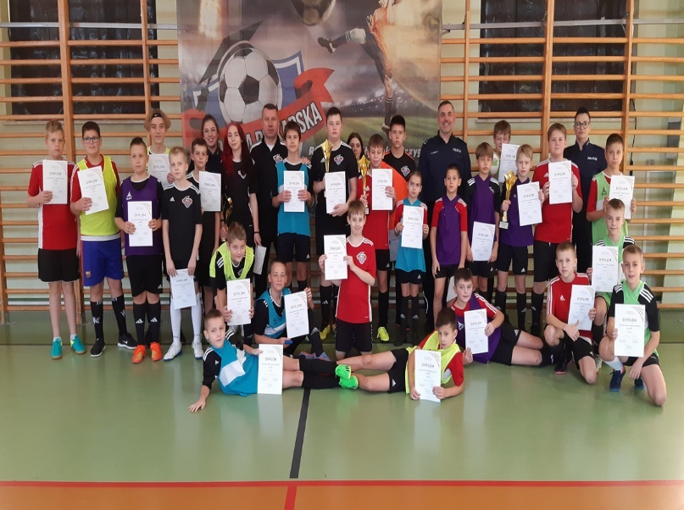
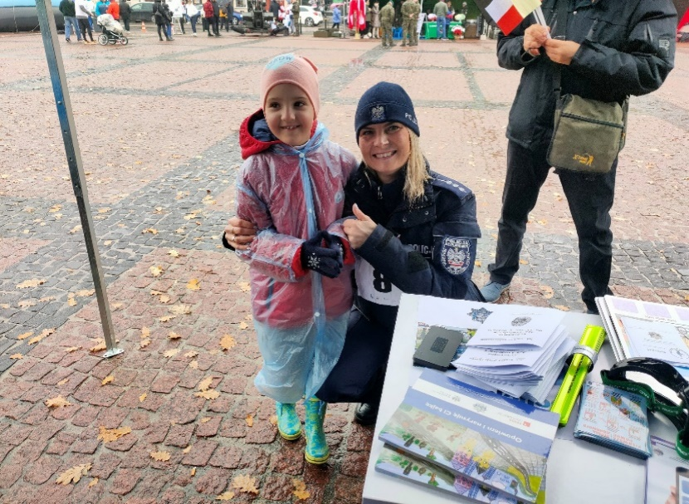
Lokalne działania profilaktyczne.
Notes:
05.01.2024
30
05.01.2024
30
Zrobione

Slide 31
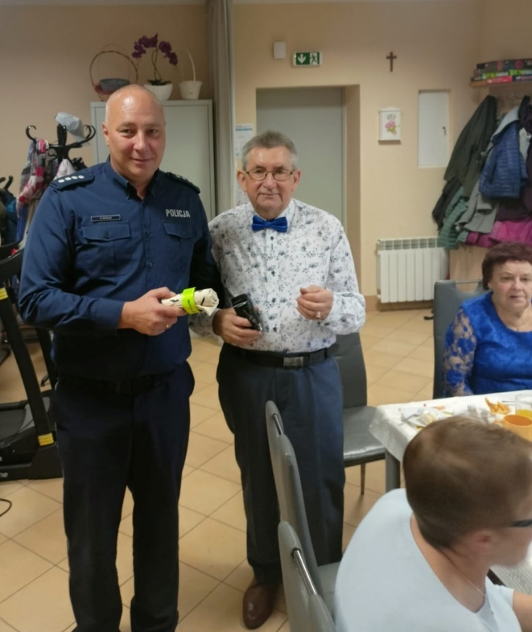
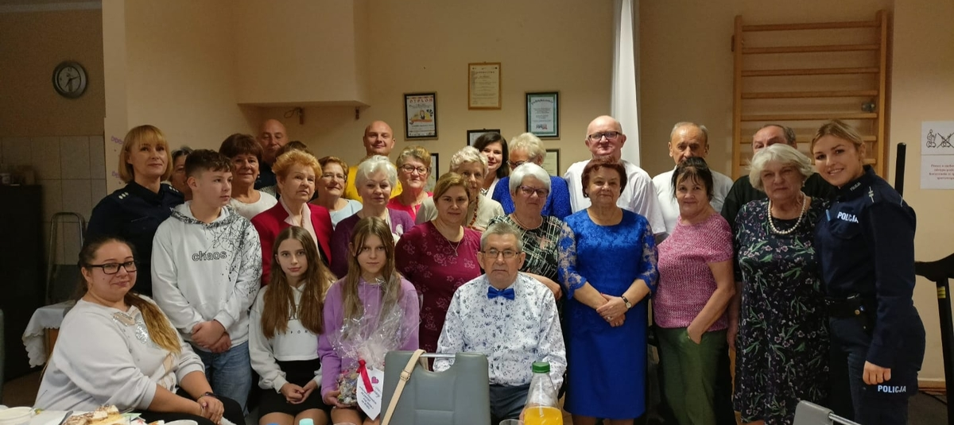
Debata społeczna z seniorami.
W dniu 15.11.2023 r w świetlicy wiejskiej we Wróblu na terenie gminy Banie Mazurskie odbyła się debata społeczna
w ramach realizacji zadania „Zacieśnianie współpracy ze społeczeństwem i uspołecznianie działań Policji.”
Na spotkaniu omawiano temat: jak wzmocnić poczucie bezpieczeństwa seniorów z gminy Banie Mazurskie ?.
Notes:
05.01.2024
31
05.01.2024
31
Zrobione

Slide 32
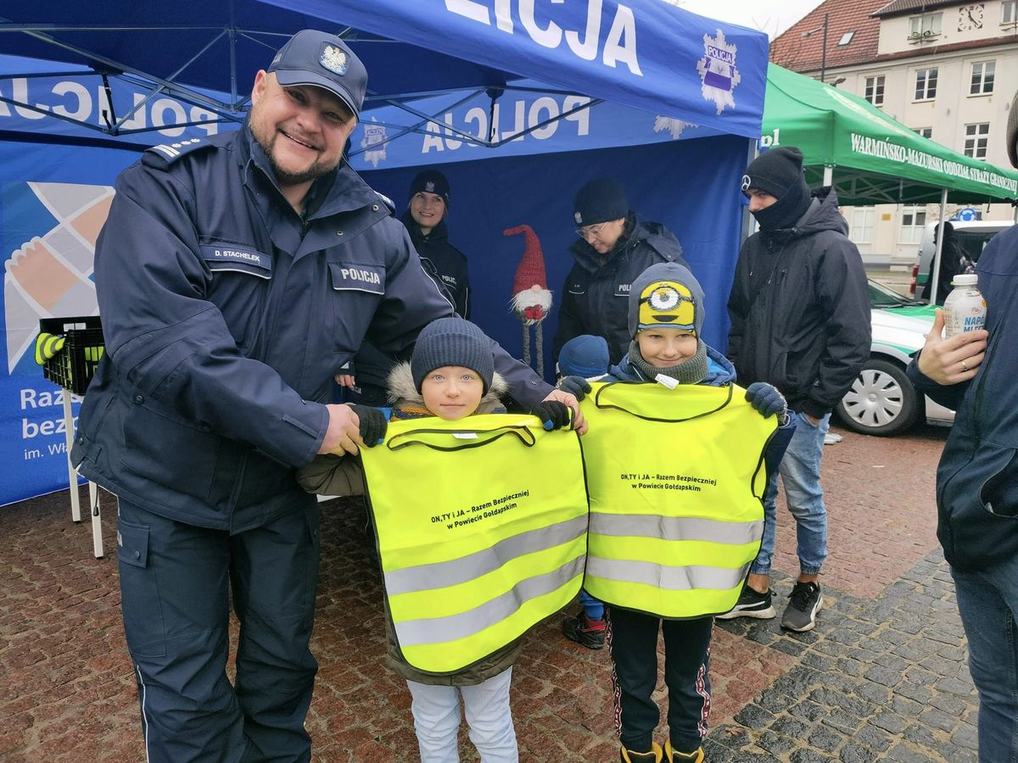
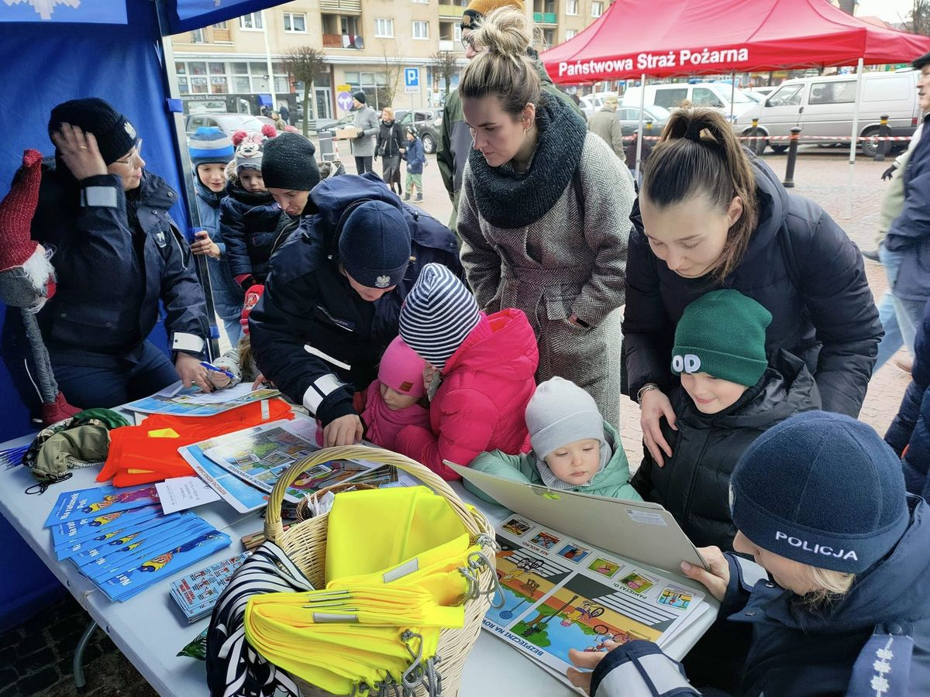
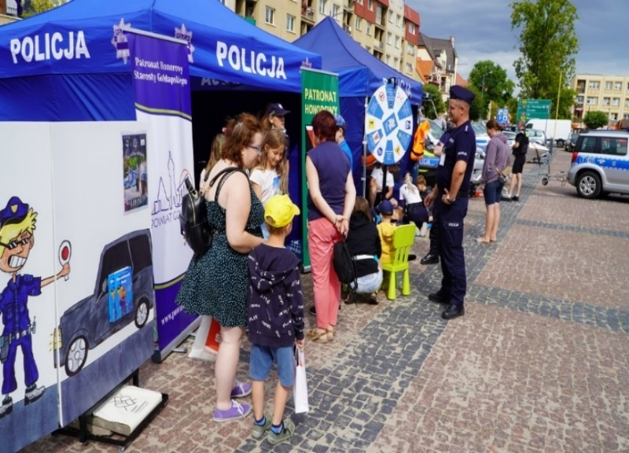
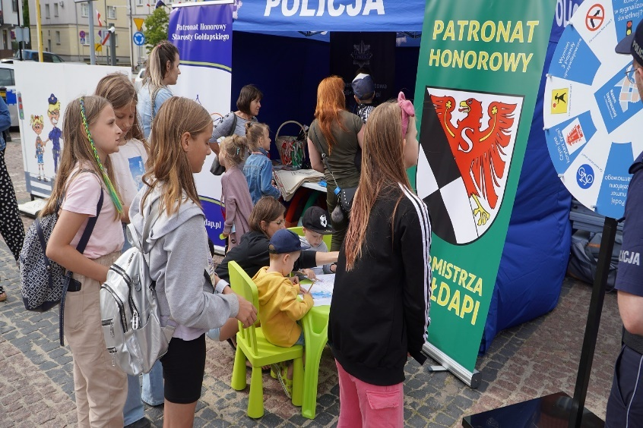
Gołdapscy policjanci podczas profilaktycznych spotkań z mieszkańcami.
Notes:
05.01.2024
32
05.01.2024
32
Zrobione

Slide 33
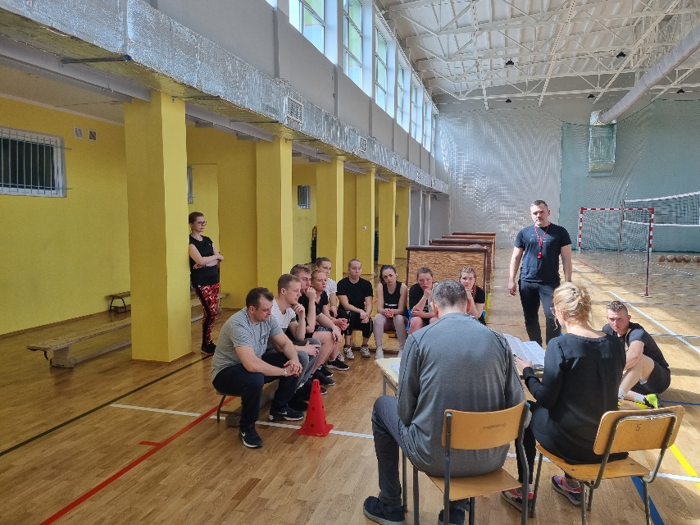
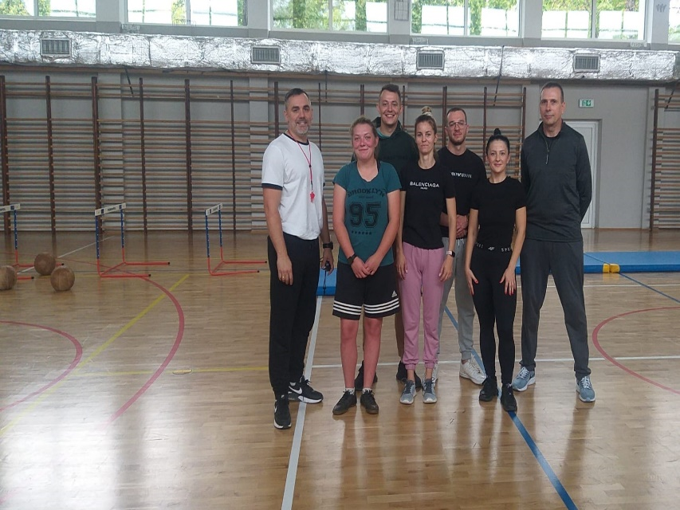
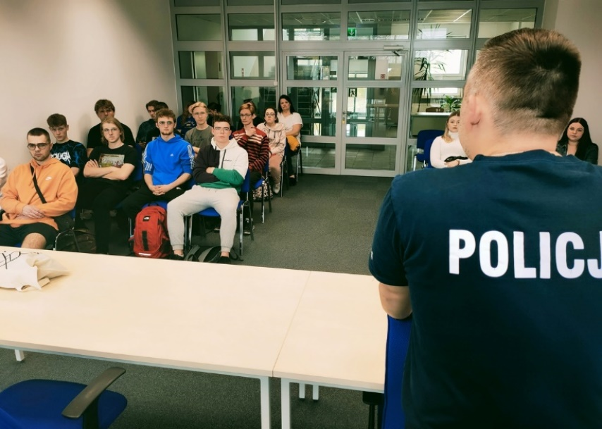
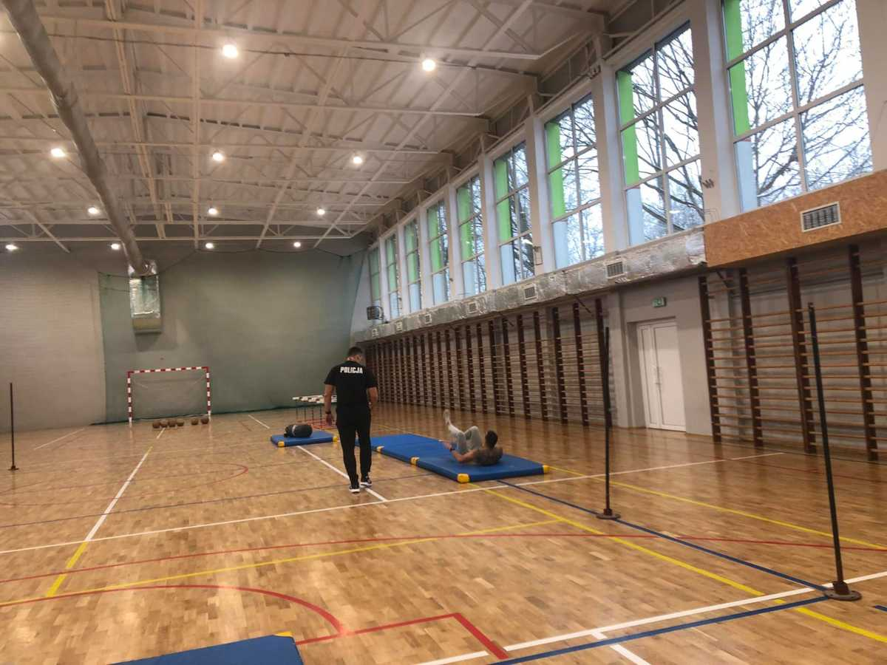
Dzień Kandydata – cykliczne spotkania z osobami chętnymi do służby w Policji.

Slide 34
W Komendzie Powiatowej Policji w Gołdapi realizowane były dwa projekty:
"Bezpieczna Gmina Gołdap 2023„
projekt dofinansowany w kwocie 24700 zł z budżetu Gminy Gołdap ze środków przeznaczonych na realizację „Gminnego Programu Profilaktyki i Rozwiązywania Problemów Alkoholowych oraz Przeciwdziałania Narkomanii dla Gminy Gołdap na rok 2023”.
„ Mój wartościowy świat bez uzależnień”.
projekt dofinansowany w kwocie 8000 zł z budżetu Gminy Gołdap z środków przeznaczonych na realizację „Gminnego Programu Profilaktyki i Rozwiązywania Problemów Alkoholowych oraz Przeciwdziałania Narkomanii dla Gminy Gołdap na rok 2023”.

Slide 35
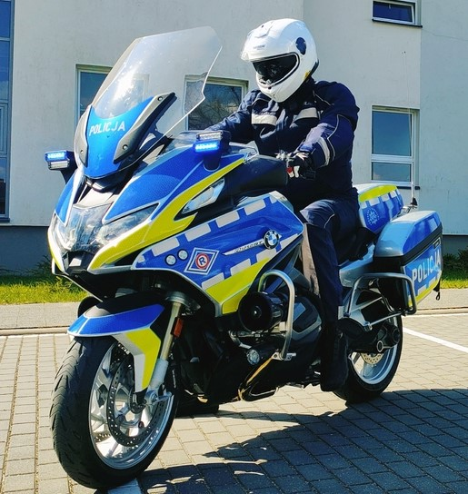
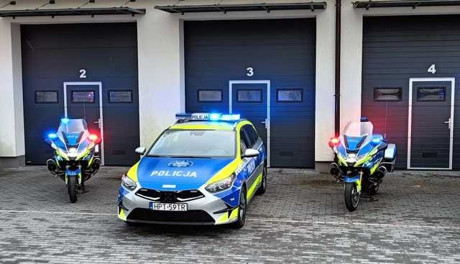
Sponsoring.
Gmina Gołdap – 30.000 zł
Starostwo Powiatowe – 20.000 zł
Gmina Banie Mazurskie – 10.000 zł
Urząd Marszałkowski – 30.000 zł

Slide 36
Fundusz Wsparcia Policji.
Gmina Banie Mazurskie:
3.000 zł - dofinansowanie na bieżącą działalność jednostki
Gmina Dubeninki: 5.000 zł - dofinansowanie na bieżącą działalność jednostki
Nadleśnictwo Gołdap:
8.000 zł - dofinansowanie na bieżącą działalność jednostki
Nadleśnictwo Czerwony Dwór:
3.000 zł - dofinansowanie na bieżącą działalność jednostki

Slide 37
DZIĘKUJĘ ZA UWAGĘ

